Slide 1
8 санының құрамы

Slide 2
8 санының құрамы
Қара баумен неше балапан, нешеуі қызыл?
Балапандардың айырмашылығын байқашы.
Тағы қандай айырмашылығы бар?
Балапанды санайық, жақсылап бағайық
Көк бантикті балапан нешеу?

Slide 3
Үйшіктерге толтырып жазайық
8
1
2
5
Мына жерден қаламды алып, компьютерге тиісті санды жаз
4
3

Slide 4
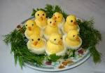
8 санының құрамы
2 балапан артық
6+2=8

Slide 5
8 санының құрамы
Ой қозғау
+1
-0
=
-1

Slide 6
Сергіту минуты келгенде не отырыс, балақай?
Қуыр, қуыр, қуырмаш,
Балапанға бидай шаш.
Әй, әй, балақай,
Жамандықтан қаш.

Slide 7
8 санының құрамы
Қанекей, тілім сөйлеші!
6 см
8 см

Slide 8
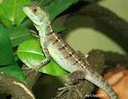
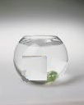
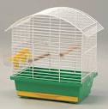
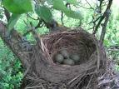
8 санының құрамы
5
4
6
8
7+1
7-2
3+3
2+2

Slide 9
8 санының құрамы
Кесте құрып, жаттайық.

Slide 10
8 санының құрамы
Қай санның құрамын құрдық?
Нені бақтық? Балапандарды ажырата аламыз ба? Қалай?
Тағы нелерді үйде бағуға болады екен?
Ол үшін нелер керек?

Slide 11
Сабақтың аяқталуы.
Балапанды қамайық,
Кітап, дәптер жабайық.
Қонақтармен қоштасып
Сау саламат айтайық.

